Slide 1
CARA MEMASANG PPT DI WEB NAMA : M. KRIESNA RAMADHAN NIM : 13182420006

Slide 2
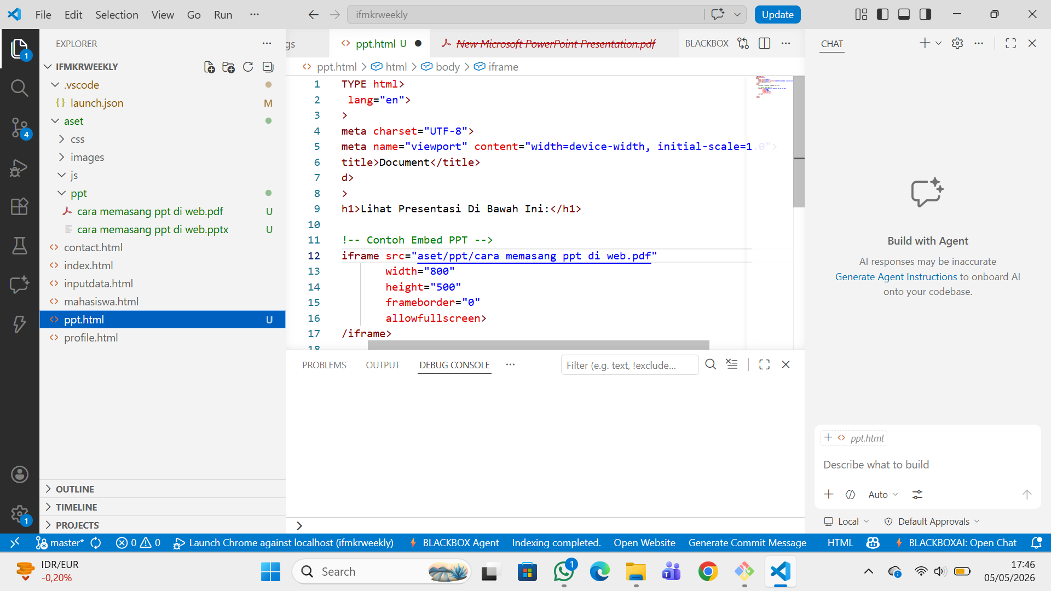
1. Buat file html

Slide 3
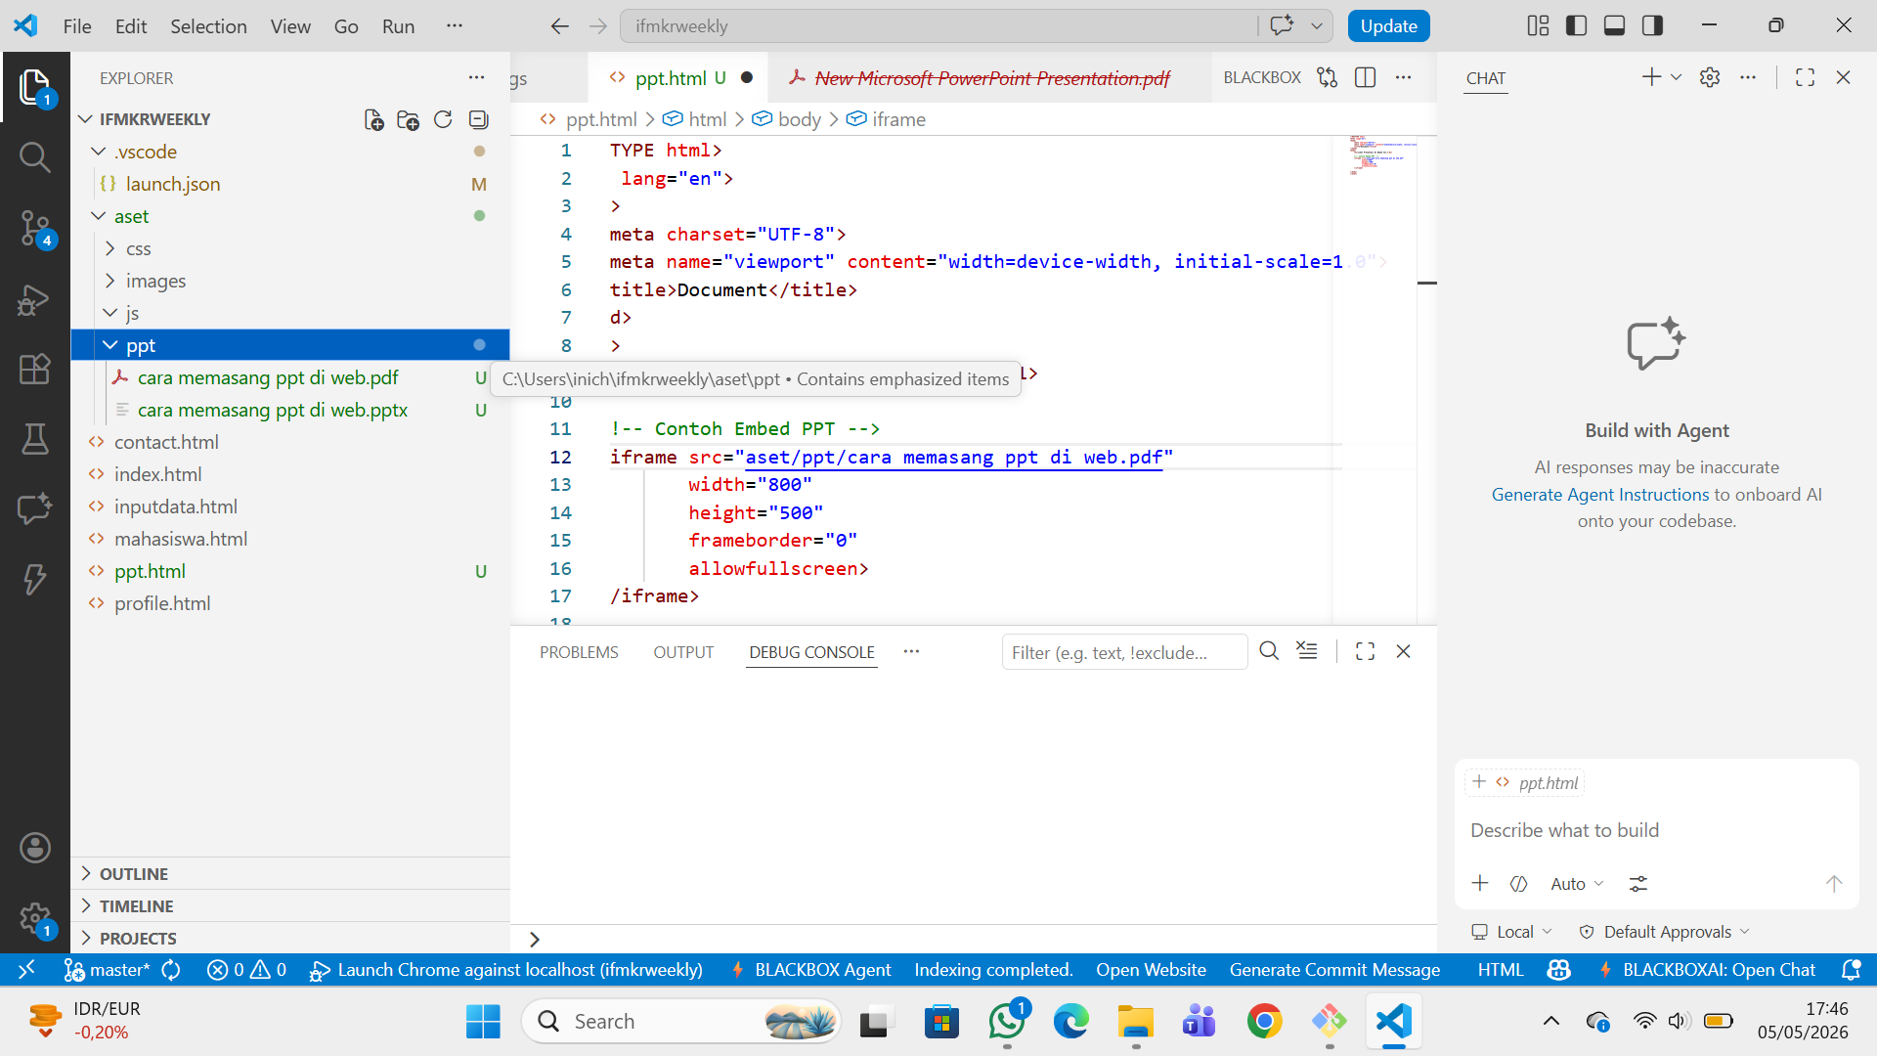
2. Buat folder untuk ppt di aset

Slide 4
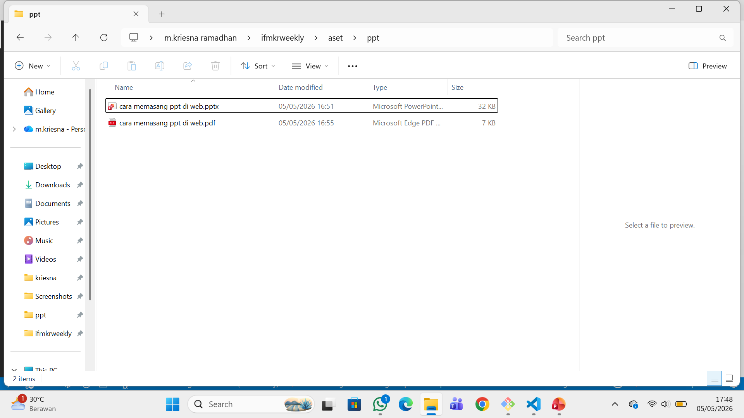
3. Buat ppt di folder aset

Slide 5
4. Buat ppt menjadi pdf

Slide 6
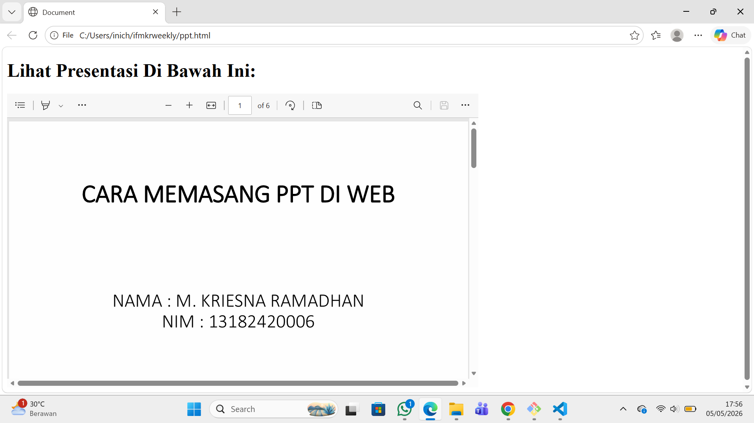
PPT SUDAH TERPASANG

